Slide 1
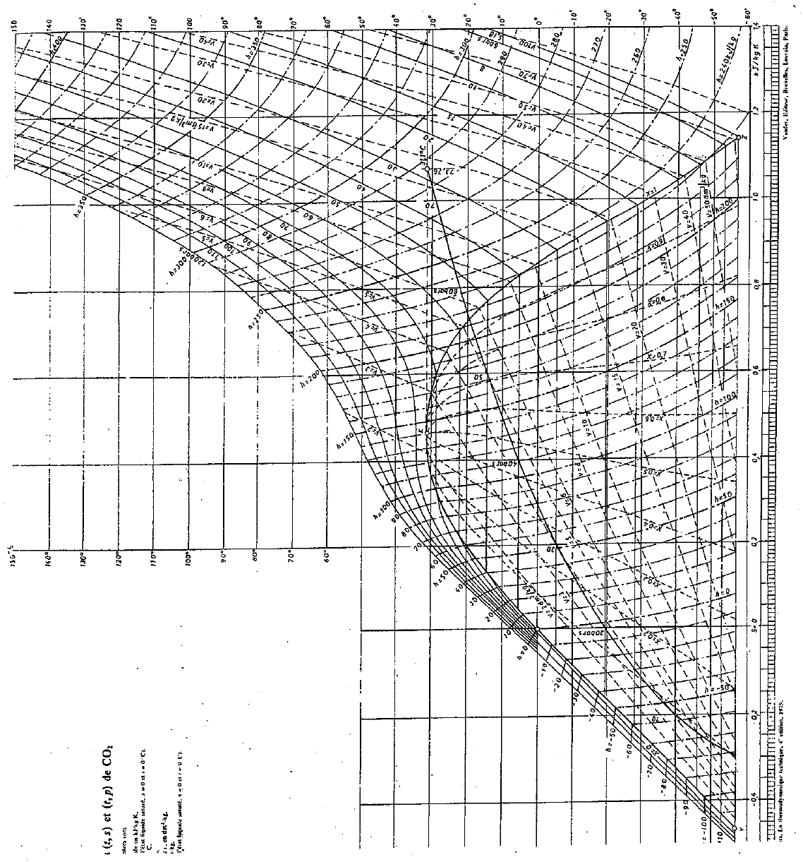
E
F
C
D
H
I
A
G
B
J

